Slide 1
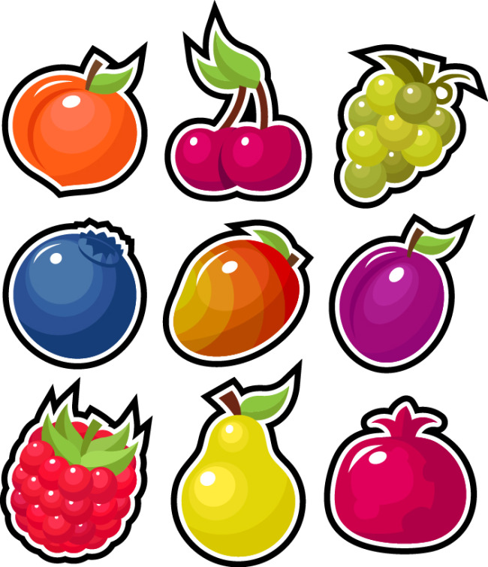
PEP Book2 Unit5
A Let's learn
--Duke

Slide 2
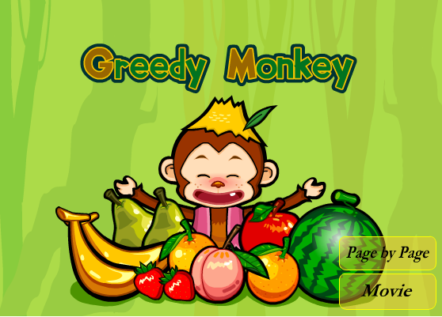

Slide 3
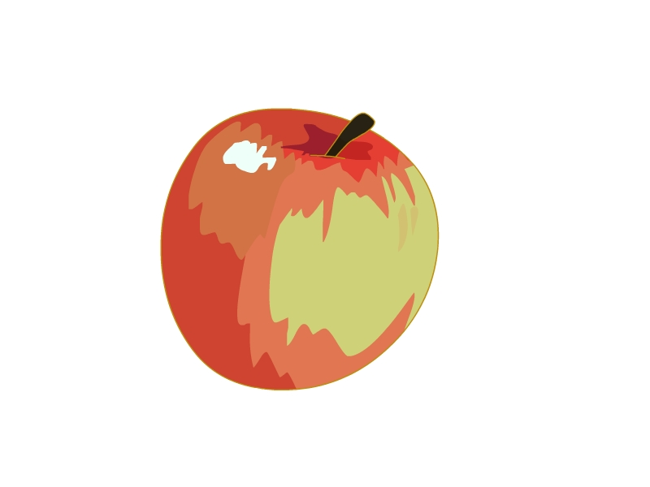
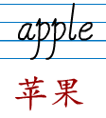
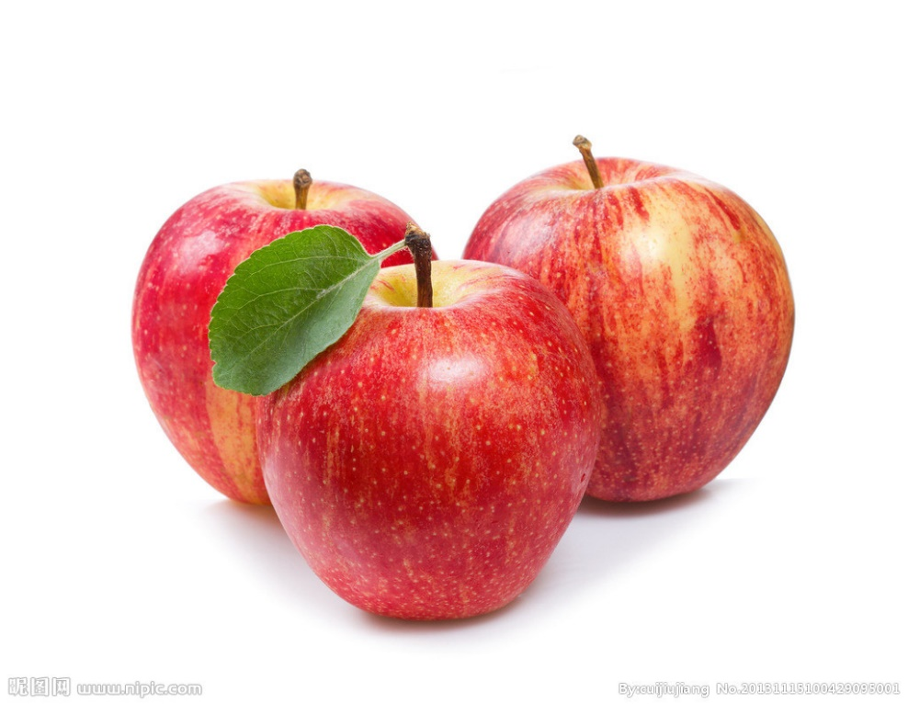
an
bag cat dad
Do you like apples?
Yes, I do.
No, I don't.

Slide 4

an apple(一个苹果）
four apples(四个苹果）
I like apples.

Slide 5
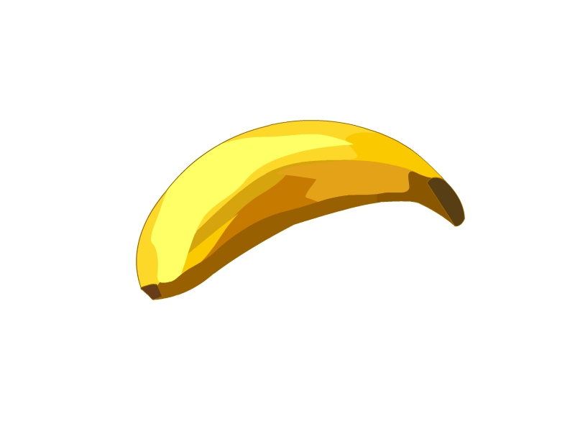
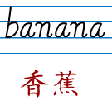
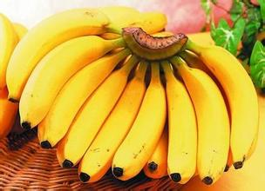
a
Do you like ?
bananas
Yes, I do.
No, I don't.

Slide 6
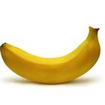
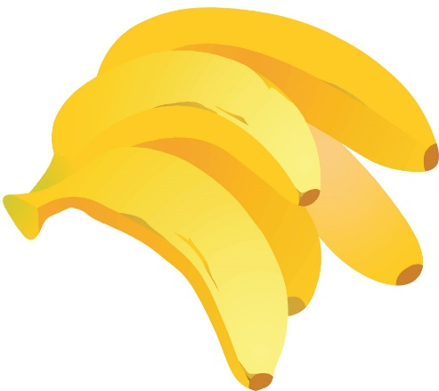
a banana(一条香蕉）
some bananas(一些香蕉）
I like bananas.

Slide 7
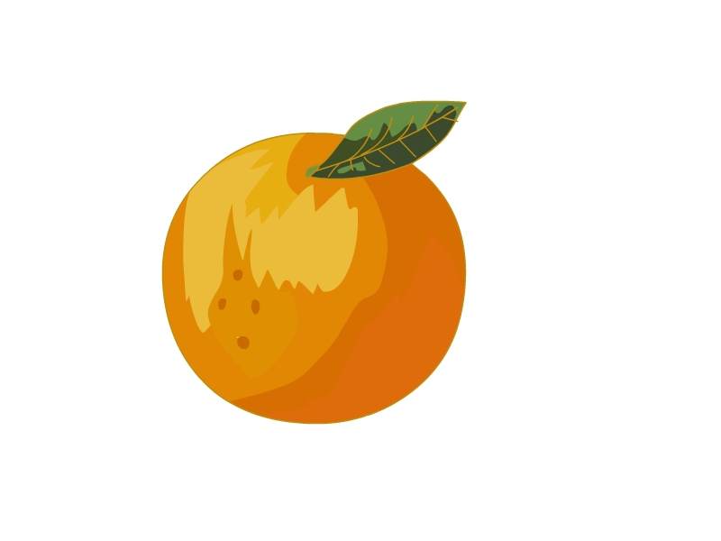
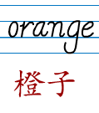
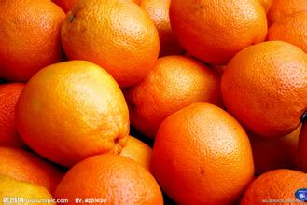
an
box dog on
Do you like ?
oranges
Yes, I do.
No, I don't.

Slide 8

an orange(一个橙子）
some oranges(一些橙子）
I like oranges.

Slide 9


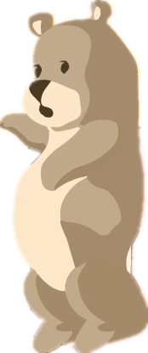
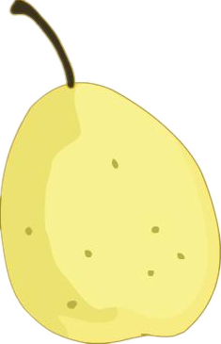
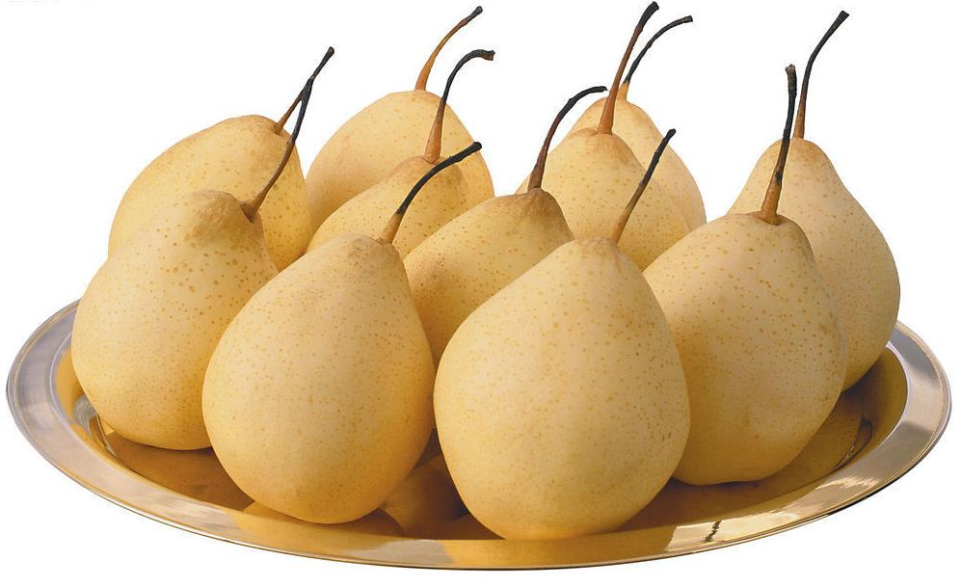
a
wear
bear
Do you like ?
pears
Yes, I do.
No, I don't.

Slide 10
a pear(一个雪梨）
some pears(一些雪梨）
I like pears.

Slide 11


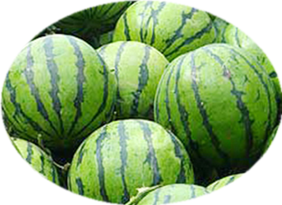

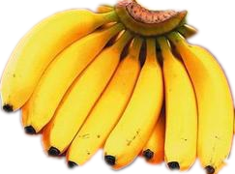
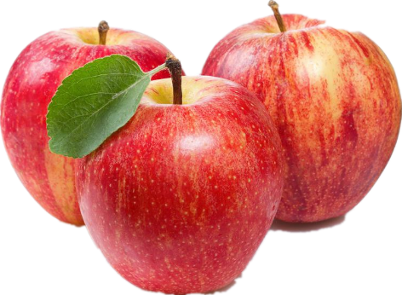
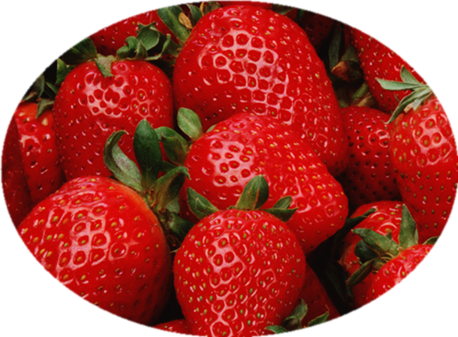
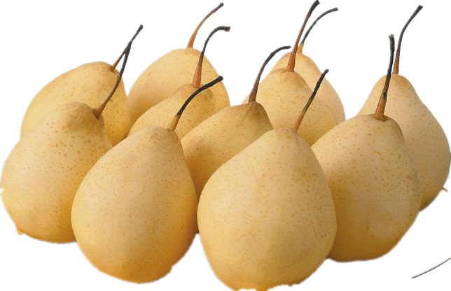
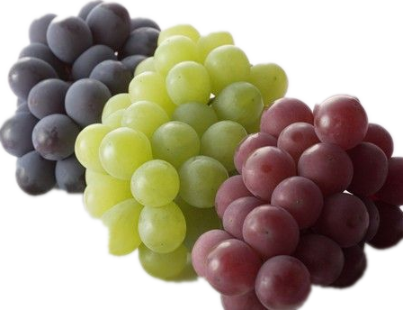
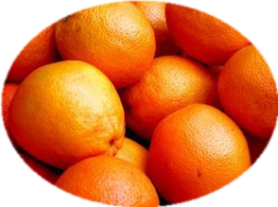

Wheel of fortune
spin
Notes:
1.新建幻灯片,版式设为空白.
2.单击工具栏上的插入>>形状>>圆环.单击圆环,将出现的黄色亮菱形向左拉,使其变细.
3.单击工具栏上插入>>形状>>直线,在幻灯片上画出如图几条直线.双击直线,将其线型设置为相同粗细和不同颜色.
4.单击工具栏上插入>>形状>>箭头,画出箭头,双击设置线型和线条颜色.
5.单击工具栏上插入>>形状>>矩形,在幻灯片上画出矩形,输入文字spin.
6.右键单击箭头,选择自定义动画,在右栏自定义动画对话框中单击添加效果>>强调>>陀螺旋
7.开始对话框设置为单击时,速度设置为中速.右键单击自定义属性,选择计时>>触发器>>矩形spin.
8.选择效果>>设置>>数量>>在自定义度数中输入1230,按enter键.
9.再用同样方式设置箭头的不同旋转角度.
11

Slide 12
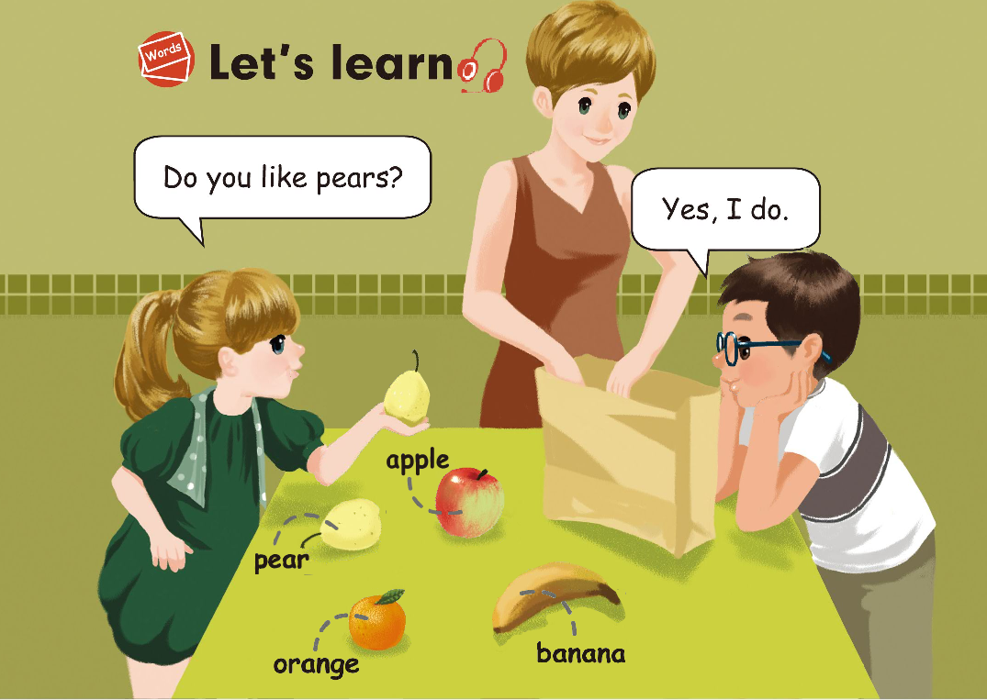
你喜欢梨吗？
是的，我喜欢。
苹果
梨
香蕉
橙子

Slide 13
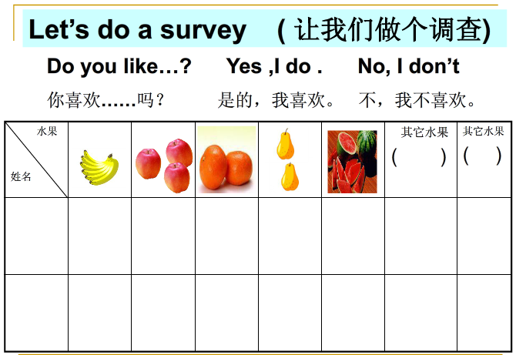
√
×
Zhang Shuyi

Slide 14
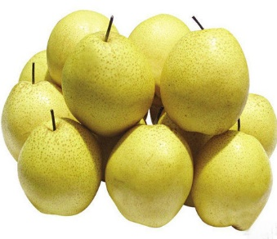
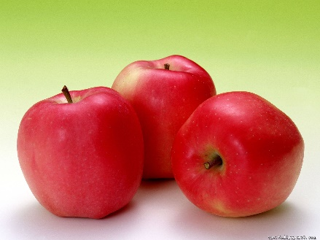
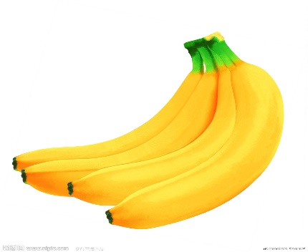
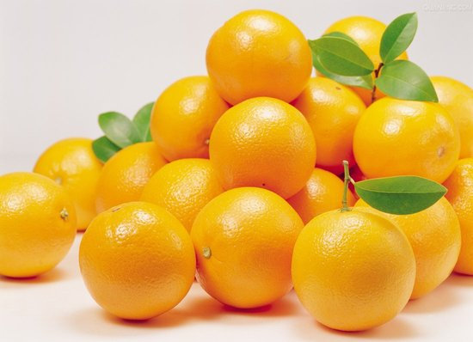
用线将下列对话与相应的图片连起来。
1. A:Do you like apples?
B:Yes,I do.
2. A:Do you like pears?
B:No,I don't.
3. A:Do you like oranges?
B:Yes,I do.
4. A:Do you like bananas?
B:No,I don't.
A.
B.
C.
D.

Slide 15
选出句子的相应答语，把答案编号写在括号里。
( ) 1.Here you are.
( ) 2.Let's buy some fruit.
( ) 3.Do you like pears?
( ) 4.Do you like apples?
A.Yes, I do .
B. Thanks.
C. No,I don't like apples. I like pears.
D. Great !
B
D
A
C

Slide 16
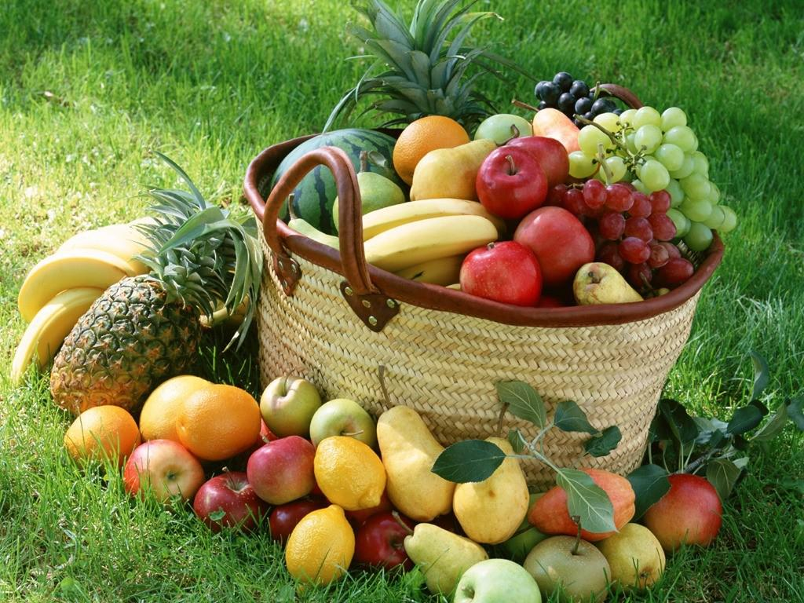
Do you like fruits(水果) ?
Fruit is good for our health !
An apple a day keeps the doctor away.

Slide 17
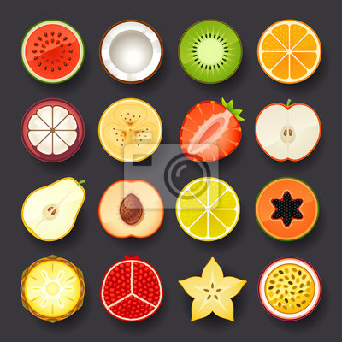
Conclusion
apple banana orange pear
Do you like pears?
Yes, I do. / No, I don't.

Slide 18

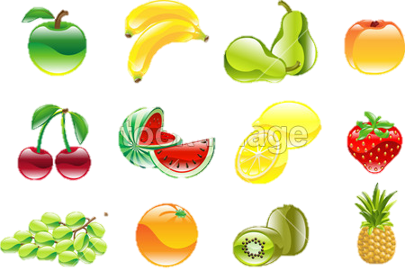
Homework
Copy the new words.
Use the new sentences.

Slide 19


